Slide 1

Workshop-Arduino Intro
Πολυχρόνης Κωτσιόπουλος
Λευτέρης Νικολόπουλος
Notes:
(Πολυχρόνης)

Slide 2
Περιεχόμενο
Τι είναι το arduino;
Μικροελεγκτής και Μικροϋπολογιστής
Πλακέτες Arduino
Arduino Uno R3
Arduino Shields
Αναλογικοί και ψηφιακοί ακροδέκτες
Notes:
(Πολυχρόνης)

Slide 3

Τι είναι το Arduino;
Μικροελεγκτές
Ανάπτυξη δεξιοτήτων αυτοματισμού
Wiring C
Πλακέτα Arduino
Notes:
(Πολυχρόνης)To Arduino είναι μια εταιρία που δημιουργεί διάφορων τύπων μικροελεκτών .Οι μικροελεκτές που προσφέρει το Arduino μας βοηθάει στην ανάπτυξη δεξιοτήτων στον τομέα του αυτοματισμού,επειδή μπορούμε να δημιουργήσουμε διάφορα σενάρια πάνω σε αυτό,στον προγραμματισμό, επειδή τα Arduino χρησιμοποιούνε μια παραλλαγή της γλώσσας c++,την wiring C,και στον τομέα του hardware,επειδή μπορούμε να δοκιμάσουμε διάφορους συνδυασμούς πάνω στην πλακέτα του Arduino που μας προσφέρει εισόδους και εξόδους,ψηφιακές και αναλογικές.

Slide 4
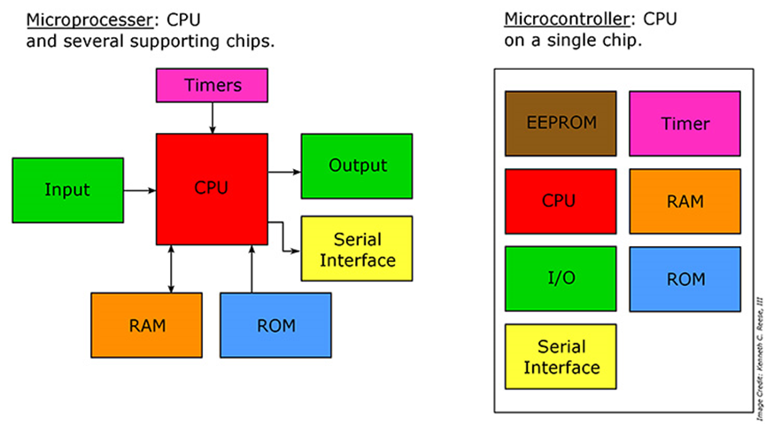
Μικροελεγκτής και Μικροϋπολογιστής
Notes:
(Πολυχρόνης)Όπως μπορούμε να διακρίνουμε στις εικόνες ο μικροϋπολογιστής και ο μικροελενκτής δυο εντελώς διαφορετικές αρχιτεκτονικές. Αρχικά στο σύνολο τους, ο μικροϋπολογιστής έχει την cpu του και διάφορα υποστηρικτικά τσιπάκια.Ο μικροελενκτής έχει μόνο την cpu σε ένα μόνο chip.

Slide 5
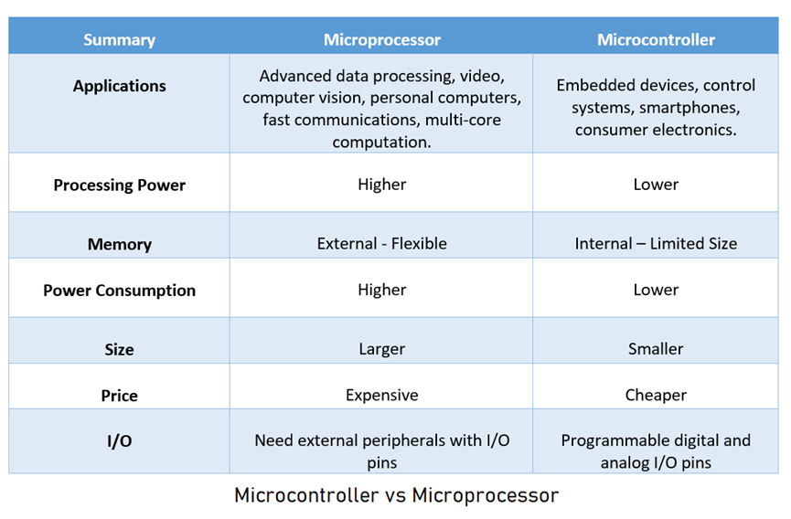
Μικροελεγκτής και Μικροϋπολογιστής
Notes:
Όπως μπορούμε να διακρίνουμε στις εικόνες ο μικροϋπολογιστής και ο μικροελενκτής δυο εντελώς διαφορετικές αρχιτεκτονικές. Αρχικά στο σύνολο τους, ο μικροϋπολογιστής έχει την cpu του και διάφορα υποστηρικτικά τσιπάκια.Ο μικροελεγκτής έχει μόνο την cpu σε ένα μόνο chip.

Slide 6
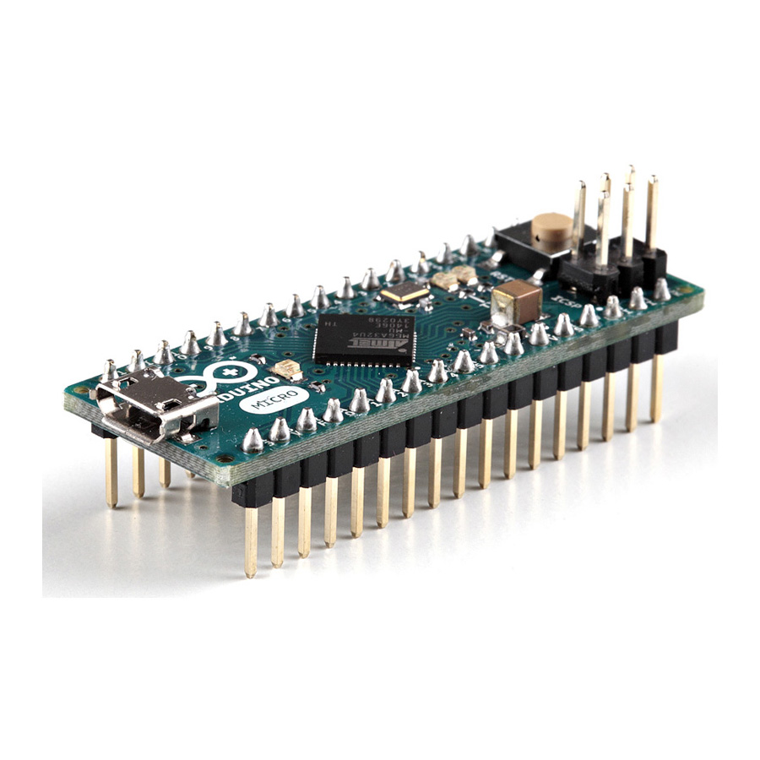
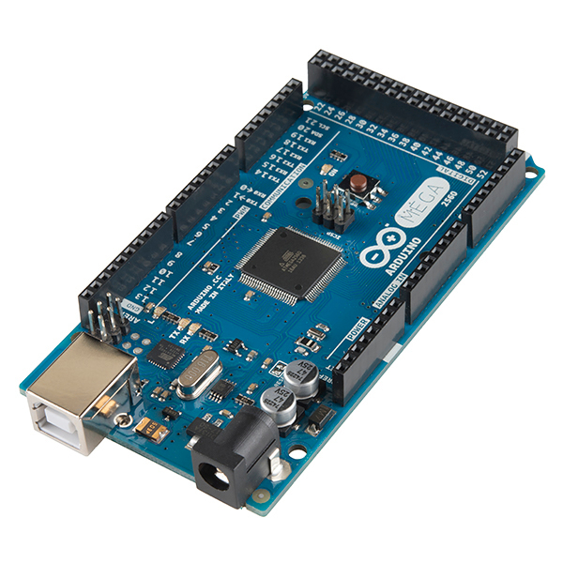
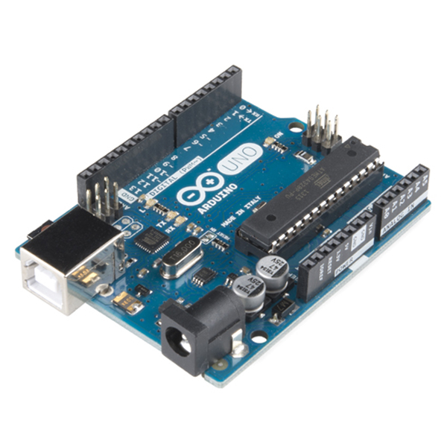
Πλακέτες Arduino
Τύποι, Μοντέλα
Notes:
(Λευτέρης)Υπάρχει μεγάλη γκάμα πλακετών για την εξυπηρέτηση οποιασδήποτε χρήσης.
Οι τρεις πιο γνωστές πλακέτες είναι το Arduino micro, uno και mega.
Με λίγα λόγια, το Arduino micro είναι από τις μικρότερες πλακέτες Arduino και προτείνεται για καθημερινές εφαρμογές όπου οι πλακέτες απαιτείται να είναι μικρές σε μέγεθος.
Το Arduino Uno είναι η πιο γνωστή πλακέτα Arduino και προτείνεται για πρώτη επαφή με τα ηλεκτρονικά και τον προγραμματισμό μικροελεγκτών λόγω της διασημότητας της.
Το Arduino Mega είναι το πιο εξελιγμένο Arduino και προτείνεται για περίπλοκες κατασκευές και πρότζεκτ που απαιτούν περισσότερη μνήμη και pins. Η βασική του διαφορά σε σχέση με μικρότερες πλακέτες είναι η χωρητικότητα της μνήμης του και το πλήθος των εισόδων εξόδων για σύνδεση με εξωτερικές συσκευές.

Slide 7
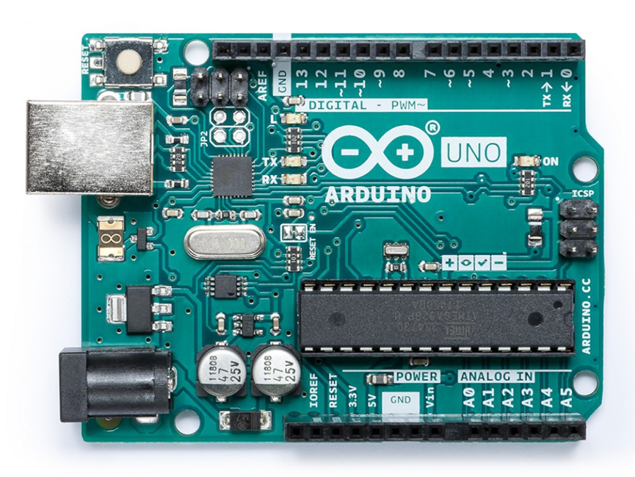
Arduino Uno R3
Είναι η πιο γνωστή πλακέτα για να κάνεις τα πρώτα σου βήματα ηλεκτρονική και στον προγραμματισμό.
Notes:
(Λευτέρης) Όπως ανέφερα νωρίτερα στη παρουσίαση, το arduino uno είναι η πιο γνωστή πλακέτα Arduino λόγω του σετ λειτουργιών που προσφέρει σε αναλογία με το χαμηλό κόστος της των 9 ευρώ.
Στο ερευνητικό εργαστήριο έχουμε πολλά arduino uno και συγκεκριμένα την νεότερη uno r3 πλακέτα με το r να σημαίνει revision, δηλαδή την τρίτη έκδοση της.

Slide 8
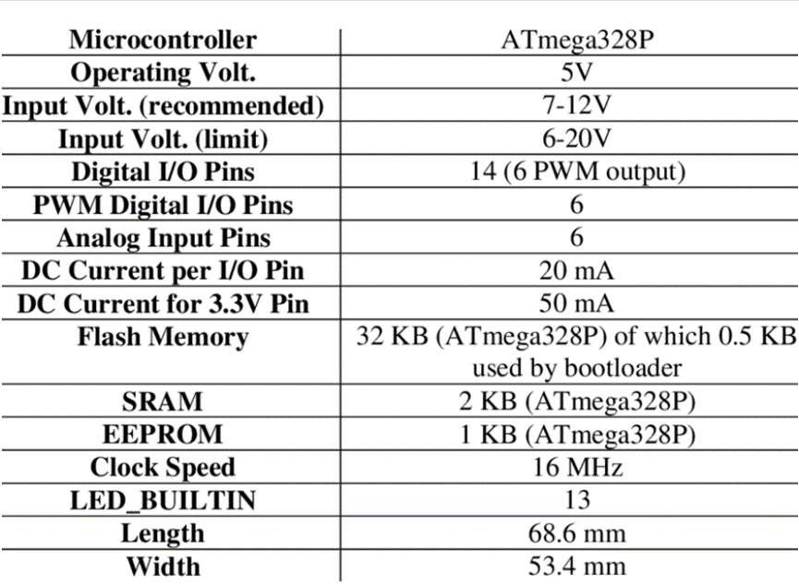
Arduino Uno R3
Notes:
(Λευτέρης) το uno r3 χρησιμοποιεί τον μικροελεγκτή ATmega328P ο οποίος τρέχει στα 16mhz χρησιμοποιεί 8 bit risc-v αρχιτεκτονική η οποία θεωρείται απλοποιημένη σε σχέση με την αρχιτεκτονική των υπολογιστών μας. τροφοδοτείται από 5 volt τάση. έχει 32 kilobyte αποθηκευτικού χώρου και 2 kilobyte μνήμης ram. έχει 14 ψηφιακές και 6 αναλογικές υποδοχές για pins.

Slide 9
Arduino Shields
Επεκτασιμότητα
Τα Arduino Shields είναι πλακέτες επέκτασης του κύριου board
Επεκτείνουν τις δυνατότητες του Arduino και προσθέτουν νέες λειτουργίες
Αφαιρούν φόρτο από το Arduino και απλοποιούν περίπλοκα πρότζεκτ
Notes:
(Λευτέρης)Το Arduino Shield είναι μια πρόσθετη πλακέτα όπου τοποθετείται πάνω στην βασική Arduino πλακέτα. Προσφέρει επεκτασιμότητα και λειτουργικότητα στην κύρια πλακέτα όπως σύνδεση στο διαδίκτυο, αποθηκευτικό χώρο, κάποιο κινητήρα, οθόνη, ηχεία και άλλα… Μέσω του shield αφαιρείται φόρτο από την κύρια πλακέτα με αποτέλεσμα να ξεκλειδώνονται νέες δυνατότητες και να απλοποιούνται σύνθετα projects.

Slide 10
Αναλογικοί και ψηφιακοί ακροδέκτες
Analog and digital pins που λένε στο χωριό μου
Οι ψηφιακοί ακροδέκτες έχουν είσοδο και έξοδο +5V ή 0V
Μερικοί από αυτούς παρέχουν PWM έξοδο. (~)
Κάποιοι από αυτούς λειτουργούν ως interrupts.
Οι αναλογικοί ακροδέκτες έχουν τις ίδιες ιδιότητες με τους ψηφιακούς ως έξοδοι.
Ως είσοδοι διαβάζουν οποιαδήποτε τιμή τάσης από τα 0V έως τα +5V
Notes:
(Λευτέρης) κειμενάκι +++

Slide 11
Αναλογικοί και ψηφιακοί ακροδέκτες
Υπάρχει και η τρίτη κατηγορία pin τα οποία χρησιμοποιούνται αποκλειστικά για 0V(γείωση), 3.3V και 5V(τροφοδοσία)
Αν κάποιο εξάρτημα λαμβάνει PWM σήμα, συνδέεται σε ψηφιακή υποδοχή με το ~ σύμβολο. Αντιστοίχως και με interrupts
Εάν εξάγει αναλογική τιμή, συνδέεται μόνο με αναλογικούς ακροδέκτες
Στη περίπτωση που χρειαστεί να λάβει ψηφιακό σήμα, μπορεί να συνδεθεί με ψηφιακούς και με αναλογικούς ακροδέκτες
Notes:
(Λευτέρης)

Slide 12
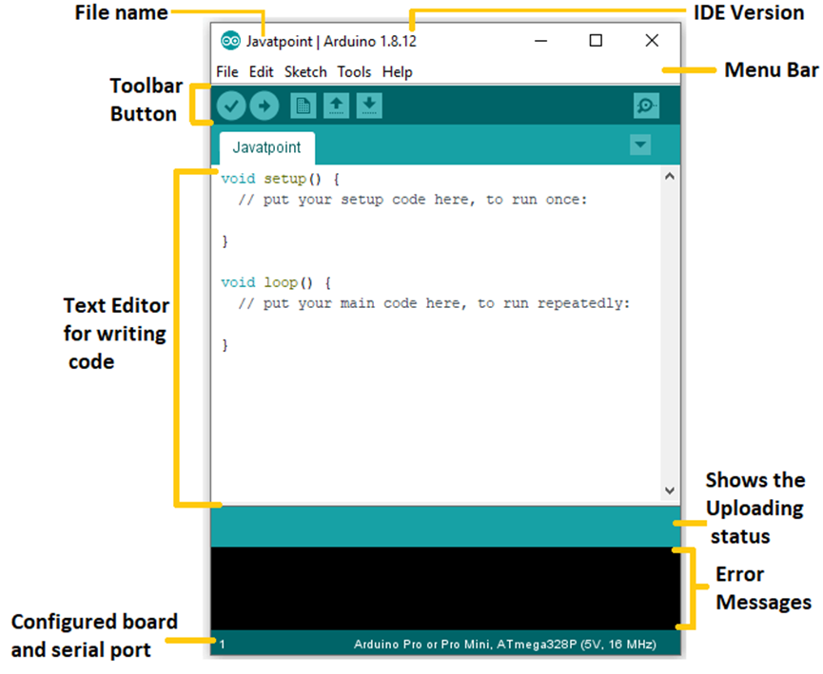
Arduino IDE
Notes:
(Πολυχρόνης)

Slide 13
Πηγές
https://4dimkal-robot.weebly.com/tiota-epsilon943nualphaiota-tauomicron-arduino.html
https://grobotronics.com/arduino-micro-with-headers-a000053.html
https://grobotronics.com/arduino-mega-2560-rev3.html
https://grobotronics.com/arduino-uno-rev3.html
https://www.microcontrollertips.com/microcontrollers-vs-microprocessors-whats-difference/
https://hardwarebee.com/microcontroller-vs-microprocessor-what-to-choose/

Slide 14

Ερωτήσεις
Notes:
(Πολυχρόνης)(Λευτέρης)

Slide 15
Ευχαριστούμε για τον χρόνο σας!!!

